Slide 1


재외동포를 위한 한국어(영어권)
6-2
재미한국학교협의회 (NAKS)
The National Association for Korean Schools

Slide 2
Unit 07
미래의 재산, 환경
단어 학습 링크
https://quizlet.com/class/14390278/
재미한국학교협의회 (NAKS)
The National Association for Korean Schools

Slide 3

이 사진은 환경 문제에 관해 우리에게 어떤 의미를 주고 있나요?
지구를 병들게 하는 환경 문제에는 무엇이 있나요?
환경 문제를 해결하는 방법에는 무엇이 있을까요?
재미한국학교협의회 (NAKS)
The National Association for Korean Schools

Slide 4
7과에서는
우리에게 환경이 얼마나 중요한지에 대해 이야기할 거예요.
학습 목표
학습 내용
환경 문제에 대해 이야기할 수 있다.
환경 문제의 해결 방법을 설명할 수 있다.
주제: 환경 문제
어휘: 환경 보호
문법: 1. –(으)면서부터
2. 같은
문화: 아름다운 강산
재미한국학교협의회 (NAKS)
The National Association for Korean Schools

Slide 5

환경 문제
교과서 66쪽
대기 오염 | 수질 오염 |  | 토양 오염
오염이 심각하다 |  | 오염
대기: 지구 주위를 둘러싸고 있는 기체
수질: 물의 성질. 물의 온도, 맑고 흐림, 빛깔, 비중, 방사능, 세균의 함유량 등에 따라 결정된다.
토양: 식물에 영양을 공급하여 자라게 할 수 있는 흙
심각하다: 상태나 정도가 매우 깊고 중대하다. 절박함이 있다.
汚 더러울 오
染 물들 염
우리 생활에서 가장 심각한 환경 오염은 어떤 것인가요?
재미한국학교협의회 (NAKS)
The National Association for Korean Schools

Slide 6
환경 문제
교과서 66쪽
지구 온난화 | 사막화 |  | 생태계 파괴
기후 변화 |  | 야생 동물 멸종
장기간에 걸쳐 전 지구 표면 평균 기온이 상승하는 현상
기존에 사막이 아니던 곳이 점차 사막으로 변해 가는 현상
환경과 생명체 사이의 순환 고리가 깨지는 현상
지구의 평균 기온이 변하는 현상
산이나 들에서 저절로 자라는 생물 종이 완전히 없어지는 현상
환경 오염으로 인해 생기는 문제에 대해 얘기해 봅시다.
재미한국학교협의회 (NAKS)
The National Association for Korean Schools

Slide 7
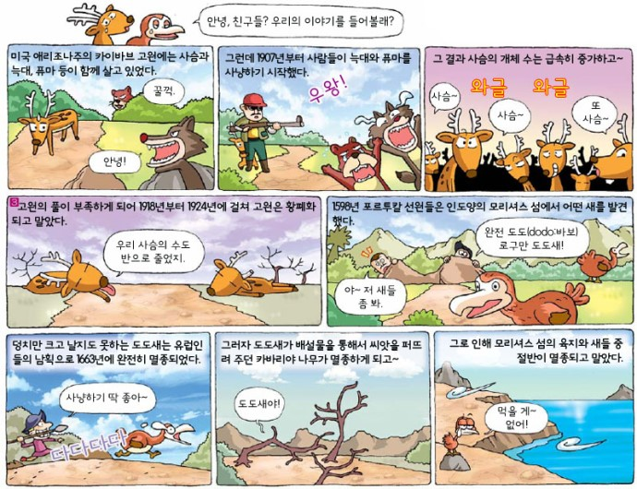
만화로 보는 생태계 파괴 사례
https://terms.naver.com/entry.nhn?docId=3547983&cid=58584&categoryId=58595
재미한국학교협의회 (NAKS)
The National Association for Korean Schools

Slide 8

©cleanpng.com
사막화
선생님의 어휘 노트
오랫동안의 가뭄과 인간의 과도한 개발로 숲이 사라지고,
토지가 사막으로 변해 가는 현상. 사막화가 이루어지는
지역으로는 사하라 사막 남쪽의 사헬 지대가 대표적이다.
피해가 점차 확대되자 1994년 프랑스 파리에서 6월 17일을
‘사막화 방지의 날’로 지정하였고, 전 세계적으로 사막화
방지를 위한 노력을 기울이고 있다.
재미한국학교협의회 (NAKS)
The National Association for Korean Schools

Slide 9
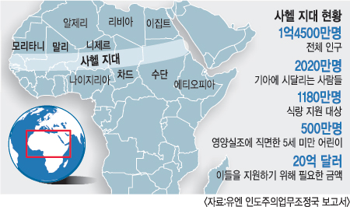
사막화의대표적인 예
재미한국학교협의회 (NAKS)
The National Association for Korean Schools

Slide 10
환경 오염의 원인
교과서 66쪽
무분별한 개발 | 자연 훼손 | 공장 폐수 배출
쓰레기 배출 | 매연 | 화학 물질 배출
환경에 대한 고려 없이 이뤄지는 개발
자연의 원래 모습을 파괴하는 일
물건을 생산하는 과정에서 나오는 오염된 물을 버리는 일
쓰레기를 버리는 일
연료를 태우는 과정에서 발생하는 연기 또는 물질
공업 생산 과정에서 여러 가지 물질이 섞여 인간과 자연에 해롭게 된 것들을 버리는 일
생태계 파괴를 가져 오는 원인들에 대해 얘기해 봅시다.
재미한국학교협의회 (NAKS)
The National Association for Korean Schools

Slide 11
환경 보호
교과서 67쪽
환경을 보호하다 | 환경을 살리다
생태계를 복원하다 | 방법을 찾다
오염을 줄이다 | 오염을 막다
대책을 마련하다 | 문제를 해결하다
원래대로 회복함
어떤 일에 대처할 계획이나 수단
재미한국학교협의회 (NAKS)
The National Association for Korean Schools

Slide 12
환경 보호의 방법
교과서 67쪽
에너지/전기/물 절약 | 친환경 에너지 개발
태양 에너지 사용 | 분리 배출
음식물 쓰레기 줄이기 | 공기 정화
 | 폐수 정화
더러운 것을 깨끗하게 함
환경을 보호하는 방법에 대해 얘기해 봅시다.
재미한국학교협의회 (NAKS)
The National Association for Korean Schools

Slide 13


교과서 68쪽
수업 시간에 선생님이 학생들에게 지구 온난화에 대해 이야기하는 상황이에요.
북극곰하고 지구 온난화는 어떤 관계가 있을까요? 잘 들어 보세요.
지구 온난화는 무슨 뜻이에요?
Audio
17
지구 온난화는 왜 생기게 되었어요?
3명씩
읽기
지구 온난화로 생긴 문제점은 무엇인가요?
재미한국학교협의회 (NAKS)
The National Association for Korean Schools

Slide 14
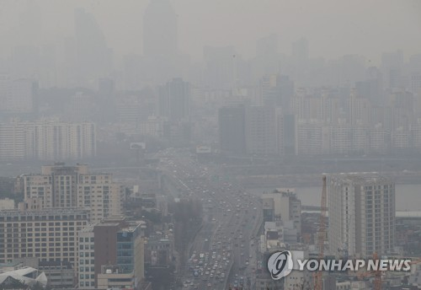
오늘의 문법 1 –(으)면서부터
선생님: 한국은 요즘 대기 오염 문제가 심각해요. 그런데 옛날에도 그랬을까요?
로라: 아니요, 사람들이 자동차를 이용한 후부터 심해졌어요.
선생님: 맞아요. 자동차를 이용하면서부터 대기 오염이 심해졌어요.
공장이 많이 생기면서부터 대기 오염이 심해졌어요.
재미한국학교협의회 (NAKS)
The National Association for Korean Schools

Slide 15
오늘의 문법 1 –(으)면서부터
문장 만들기
This expression is attached to a verb stem to express “from the time something
happened”.
사람들이 자동차를 이용하면서부터 대기 오염이 심해졌습니다.
강에 흘러가는 폐수를 정화하면서부터 오염되었던 강이 살아나기 시작했습니다.
환경 단체가 문제를 알리면서부터 사람들이 관심을 갖기 시작했습니다.
교과서 69쪽 연습 문제 2
재미한국학교협의회 (NAKS)
The National Association for Korean Schools

Slide 16
오늘의 문법 1 –(으)면서부터: Conjugation Rules
1 | 받침 O | + 으면서부터 | 먹으면서부터 입으면서부터
2 | 받침 X, ㄹ받침 | + 면서부터 | 가면서부터 하면서부터 만들면서부터
재미한국학교협의회 (NAKS)
The National Association for Korean Schools

Slide 17
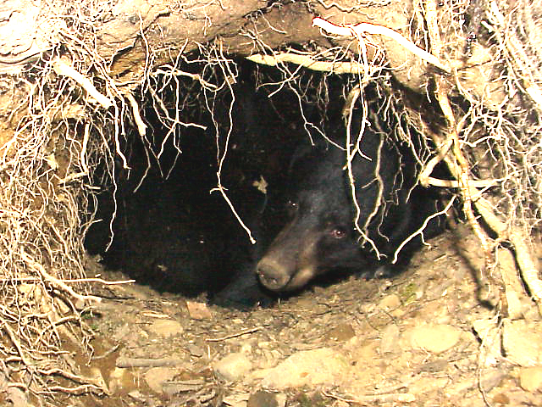
오늘의 문법 2 같은
선생님: 겨울에 잠을 자는 동물은 뭐가 있죠?
조쉬: 곰, 뱀, 개구리 같은 동물은 겨울에 잠을 자요.
©bear.org
유리병, 종이, 플라스틱 같은 것들은 재활용할 수 있어요.
재미한국학교협의회 (NAKS)
The National Association for Korean Schools

Slide 18
오늘의 문법 2 같은
문장 만들기
This expression is used to categorize and list the nouns listed.
지구 온난화나 사막화 같은 환경 문제가 심각해지고 있습니다.
다람쥐나 사슴 같은 야생 동물들이 자연 속에서 마음껏 살 수
있게 해야 합니다.
물, 전기, 종이 같은 자원을 아껴야 합니다.
교과서 69쪽 연습 문제 1
재미한국학교협의회 (NAKS)
The National Association for Korean Schools

Slide 19
듣기 활동 전 새 단어 확인
교과서 71쪽
남아메리카 |  | 강원도 |  | 대책
분류하다 | 발견되다 |  | 그물을 치다 |  | 닥치는 대로 잡아먹다
브라질, 멕시코, 칠레, 페루 등의 나라가 있으며 라틴 아메리카라고도 부름
한국의 행정 단위의 하나로 중부지방 동쪽에 있으며, 북한에도 강원도가 있다.
어떤 일에 대처할 계획이나 수단
종류에 따라서 가르다
아직 알려지지 아니한 사물이나 현상, 사실 따위가 찾아내지다.
그물을 던지다
이것 저것 가리지 않고 눈에 보이는 대로
재미한국학교협의회 (NAKS)
The National Association for Korean Schools

Slide 20
듣기 전 활동: 무슨 캠페인의 표어일까요?
교과서 70쪽
“버리면 쓰레기, 모으면 자원”
이 표어의 의미는 무엇이라고 생각해요?
이런 표어는 어디에서 볼 수 있을까요?
모으면 자원이 되는 쓰레기에는 무엇이 있을까요?
재미한국학교협의회 (NAKS)
The National Association for Korean Schools

Slide 21

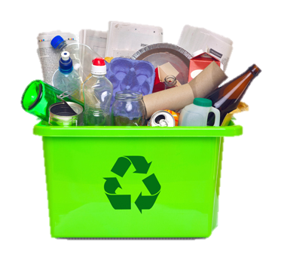
교과서 70쪽
쓰레기 분리 수거에 대해 고모와 조카가 나누는 대화를 들어 볼 거예요. 분리 배출하는 쓰레기 종류를 알아요?
2. 쓰레기 분리 배출에 관한 대화 듣기
Audio
18
분리 배출은 어떻게 해야 돼요?
©ajucapital.co.kr
얼마나 자주 쓰레기를 버려요?
연습 문제 2
재미한국학교협의회 (NAKS)
The National Association for Korean Schools

Slide 22
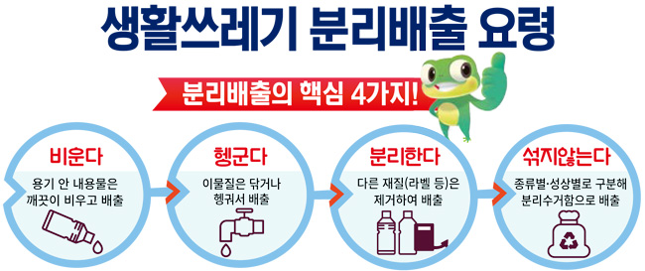
https://www.suwon.go.kr/sw-www/deptHome/dep_env/env_03/env_03_09.jsp
재미한국학교협의회 (NAKS)
The National Association for Korean Schools

Slide 23
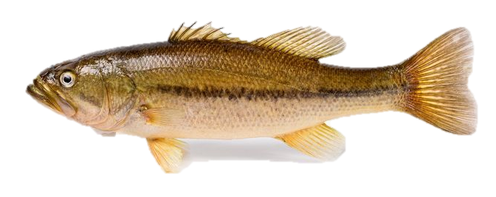
교과서 70쪽
뉴스에서 기자가 물고기의 생태계가 왜 파괴되고 있는지 소개하는 내용을 들어 볼 거예요. 교과서 문제를 먼저 읽고 들어 볼게요.
3. 생태계 파괴에 관한 뉴스 듣기
Audio
19
©kogl.or.kr
배스는 어떤 물고기예요? 왜 문제가 되고 있어요?
어떤 대책을 마련할 수 있을까요?
연습 문제 3
재미한국학교협의회 (NAKS)
The National Association for Korean Schools

Slide 24
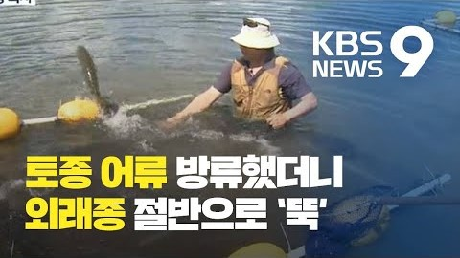
생태계 복원을 위한 대책
https://www.youtube.com/watch?v=tMNyryCp170
재미한국학교협의회 (NAKS)
The National Association for Korean Schools

Slide 25
교과서 71쪽
실천하는 환경 보호에 대해 말하기
여러분이 일상 생활에서 환경 보호를 위해 실천하는 방법들에 대해 이야기해 봅시다.
교과서 4번 표에 내용을 써 보세요.
요약할 때는 문장으로 쓰기보다 핵심 어휘 중심으로 내용을 정리하세요.
정리한 내용을 발표하기 위한 문장으로 다시 적은 후에 발표하세요.
재미한국학교협의회 (NAKS)
The National Association for Korean Schools

Slide 26
읽기 활동 전 새 단어 확인
교과서 73쪽
물가에 흙, 돌, 콘크리트 등으로 쌓은 둑
몸빛이 희고 큰 새
본래 | 제방 | 백로 | 수달
무분별하다 |  | 허물다
제공하다 |  | 기능하다
처음부터 또는 근본부터
족제빗과의 포유류 동물
경솔하고 생각이 없다
지어져 있는 것을 헐어서 무너지게 하다
무엇을 내주거나 갖다 바치다
하는 구실이나 작용을 하다
재미한국학교협의회 (NAKS)
The National Association for Korean Schools

Slide 27

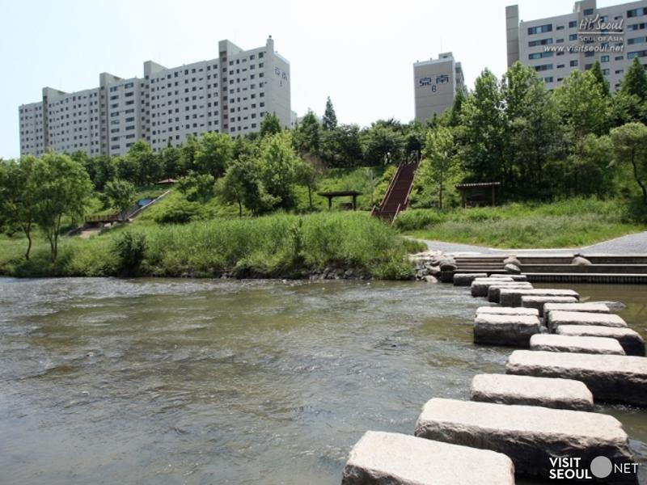
교과서 72쪽
읽기 전 활동: 강이나 개천의 이로운 점 이야기하기
서울에 있는 양재천의 모습이에요. 여러분이 살고 있는 곳 근처에는 강이나 개천이 있어요? 거기에 가 봤어요?
재미한국학교협의회 (NAKS)
The National Association for Korean Schools

Slide 28
교과서 62쪽
2. 읽기: 오염되었던 개천이 깨끗하게 복원된 이야기
글을 읽으면서 글의 제목을 만들어 보세요.
연습문제 2
글의 내용과 다른 그림을 고르세요.
재미한국학교협의회 (NAKS)
The National Association for Korean Schools

Slide 29

73쪽 쓰기 활동
생태계 복원 사례에 대한 글 쓰기
3. 상상하기: 양재천을 되살리지 못했다면 어떻게 됐을까 상상하며 친구들과 얘기해 보세요.
4. 쓰기: 생태계 복원에 성공한 사례 조사해서 글 쓰기
메모할 것
성공 사례의 이름
어떻게 오염되었나?
환경을 살리기 위해 어떤
노력을 했나?
그 결과 어떻게 변했나?
정리한 내용을 바탕으로 교과서에 직접 글을 써 보세요.
발표하고 피드백 받기
재미한국학교협의회 (NAKS)
The National Association for Korean Schools

Slide 30

아름다운 강산
자연 환경이 잘 보존되어 사랑 받는 곳에 대해 이야기해 봅시다.
한국의 아름다운 자연 유산에 대해 얼마나 알고 있어요?
교과서 74쪽을 읽고 답해 보세요.
글에서 소개한 곳 중에서 가 본 곳이 있어요?
여러분들은 소개된 곳 중에서 어디에 가 보고 싶어요?
재미한국학교협의회 (NAKS)
The National Association for Korean Schools

Slide 31
재미한국학교협의회 (NAKS)
The National Association for Korean Schools

Slide 32


워크북 연습문제도 잊지 마세요!
하루 한 개 오늘의 질문
워크북 31-32쪽을 보면 학교에서 실천할 수 있는 환경 보호 방법을 알아보는 활동이 있어요. 31쪽에는 버려지는 종이를 재활용하는 방법에 대한 생각을 정리해 놓았어요. 여러분이 학교에서 실천할 수 있는 또 다른 아이디어가 있나요? 곰곰이 생각해 보고 여러분의 빛나는 아이디어를 32쪽에 직접 정리해 보세요. (숙제!)
©clipart-library.com
재미한국학교협의회 (NAKS)
The National Association for Korean Schools

Slide 33
LINGT을 이용한 말하기 숙제
WWW.LINGT.COM에서 SIGN UP 하기
교사의 방 만들기
녹음, 사진, 영상, 텍스트를 이용한 숙제 제시하기
교과서 녹음, 의견 말하기 등의 숙제 가능
학생에게 링크 제공하기
총 10개의 말하기 숙제를 무료로 만들 수 있음
재미한국학교협의회 (NAKS)
The National Association for Korean Schools

Slide 34
References
재외동포를 위한 한국어 6-1 (영어권)
재외동포를 위한 한국어 6-1 (범용)
https://terms.naver.com/entry.nhn?docId=3547983&cid=58584&categoryId=58595
https://www.cleanpng.com/png-scalable-vector-graphics-paper-royalty-free-clip-a-6012096/download-png.html
http://news.kmib.co.kr/article/view.asp?arcid=0008001881
http://www.radiokorea.com/news/article.php?uid=309834
https://bear.org/how-do-chipmunk-and-black-bear-hibernation-differ/
https://blog.ajucapital.co.kr/403
https://www.suwon.go.kr/sw-www/deptHome/dep_env/env_03/env_03_09.jsp
https://www.kogl.or.kr/recommend/recommendDivView.do?recommendIdx=3862&bigCode=A001&middleCode=B009&cPage=15
http://korean.visitseoul.net/attractions/%EC%96%91%EC%9E%AC%EC%B2%9C%ED%83%84%EC%B2%9C_/2429
http://clipart-library.com/writing-book-cliparts.html
https://www.uihere.com/free-cliparts/question-mark-emoticon-clip-art-silly-question-cliparts-1429704

